Slide 1

Министерство сельского хозяйства
Российской Федерации
Федеральное государственное бюджетное учреждение
«Российский сельскохозяйственный центр»
(ФГБУ «Россельхозцентр»)
ФИТОСАНИТАРНАЯ ОБСТАНОВКА В АРХАНГЕЛЬСКОЙ ОБЛАСТИ В 2025 ГОДУ. ОСОБЕННОСТИ ПРОВЕДЕНИЯ АПРОБАЦИИ СЕМЕННЫХ ПОСЕВОВ»
Руководитель
филиала ФГБУ «Россельхозцентр»
по Архангельской области ………………………О.В. Колесова…………….
Июль 2025 г
г. Архангельск

Slide 2
ФИТОСАНИТАРНЫЙ МОНТОРИНГ
Проведен на площади – 16,612 тыс. га. (в однократном исчислении) и 111,797 тыс. га. (проверено на 11.07.2025г.)

Slide 3
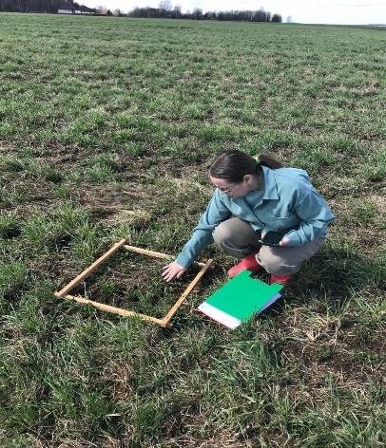
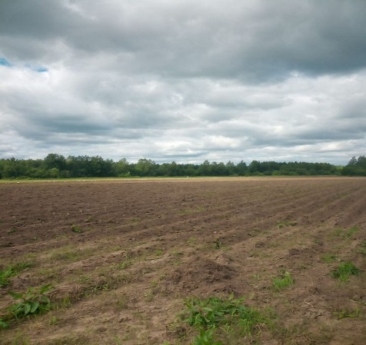
СОРНАЯ РАСТИТЕЛЬНОСТЬ
Вредный объект | Район | Культура | Обнаружено, шт. /кв м
Фиалка полевая, горец птичий, бодяк полевой, осот полевой, пырей ползучий, осот полевой | Вельский Холмогорский | Картофель, пшеница яровая, кукуруза | 10-14,4
Пикульник обыкновенный, незабудка, ярутка, дымянка, ромашка аптечная, гречишка вьюнковая, подмаренник цепкий, горец шероховатый | Вельский Холмогорский | Пшеница мягкая озимая, ячмень яровой, кукуруза, травосмесь, картофель, морковь | 5-9,6
Борщевик Сосновского, одуванчик лекарственный, марь белая, пикульник обыкновенный, фиалка полевая, пырей ползучий, осот полевой, свербига восточная, хвощ полевой, гречишка вьюнковая, лютики, мать-и-мачеха, пастушья сумка, лапчатка гусиная и др. | Все районы | Все культуры | 0 – 5

Slide 4
ВРЕДИТЕЛИ
Вредный объект | Район | Культура | Количество
Мышевидные грызуны | Котласский | Травосмесь | 0,3 жилых нор/га
Проволочники (щелкун блестящий) | Приморский | Картофель | 2 личинки /кв. м
Злаковые тли | Устьянский | Зерносмесь, травосмесь, кукуруза, тритикале яровая | 2 экз/ 100 взм сачка
Муха тимофеечная | Устьянский | Травосмесь | 2 экз/100 взм сачка
Пьявица | Устьянский | Тритикале яровая | 2 зкз/кв. м
Трипсы | Вилегодский, Приморский | Травосмесь | 2 экз/раст
Хлебные блошки | Устьянский | Травосмесь, тритикале яровая | 2 экз/ 100 взм сачка
Шведские мухи | Устьянский | Кукуруза | 2 экз/ 100 взм сачка
Клеверный клубеньковый долгоносик | Устьянский | Травосмесь, зерносмесь, клевер луговой | 2 экз/ кв м
Клеверный семяед | Устьянский | Травосмесь | 2 экз/ кв м

Slide 5
БОЛЕЗНИ
Вредный объект | Район | Культура | Распространенность, %
Антракноз клевера | Вилегодский | Травосмесь | 2
Бурая ржавчина | Вилегодский | Травосмесь | 2
Бурая пятнистость | Устьянский | Травосмесь | 16
Гельминтоспориоз | Устьянский | Травосмесь | 2
Корневые гнили | Вельский | Ячмень яровой | 3
Мучнистая роса | Красноборский Устьянский | Травосмесь | 0,4

Slide 6
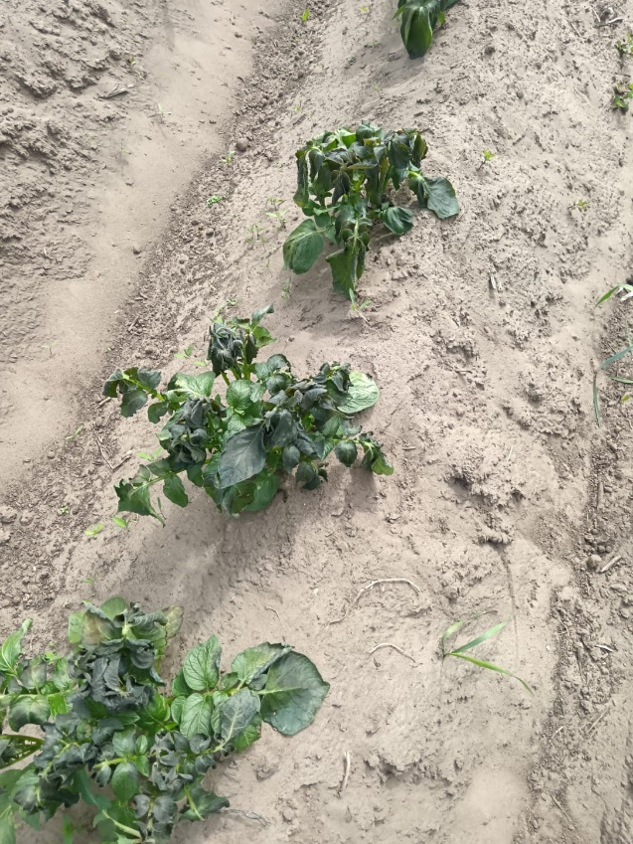
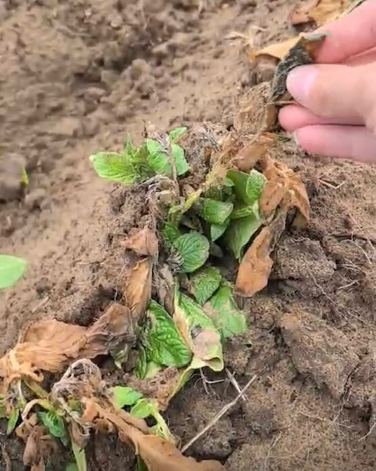
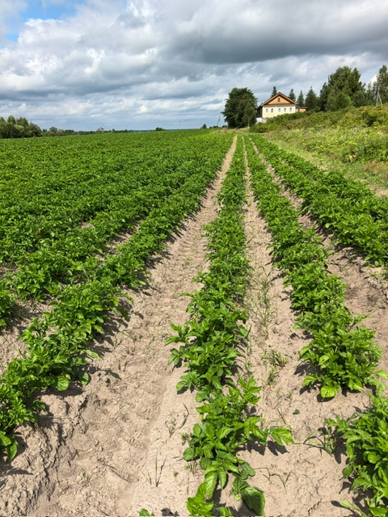
ВОЗВРАТНЫЕ ЗАМОРОЗКИ
утро после заморозка
через неделю после подморозки
на сегодняшний
день

Slide 7

ОСОБЕННОСТИ АПРОБАЦИИ
С 1 сентября 2024 года взаимодействия Россельхозцентра с сельхозтоваропроизводителями осуществляется посредством программного комплекса ФГИС «Семеноводство». В настоящий момент заявки на апробацию начинают поступать. Филиал рассчитывает апробировать около 650 га семенных посевов.

Slide 8

Спасибо за внимание!

